Slide 1
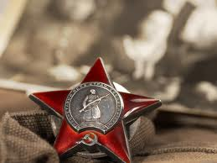

Что такое семья? Люди, которым ты нужна. В радости и горе, в мелочах или целом, они приходят в нужную минуту и остаются с тобой, несмотря ни на что…
Сара Дессен
.
Военная летопись моей семьи
1 часть
.
Выполнили: учащаяся МБОУ ООШ № 77 города Тюмени и сотрудники
Руководитель: Борисенко Марина Анатольевна, учитель истории

Slide 2
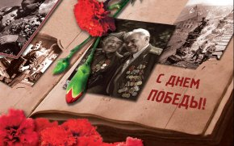
Содержание
1. Введение
2. Воспоминания родных
3. Источники
4. Приложения

Slide 3
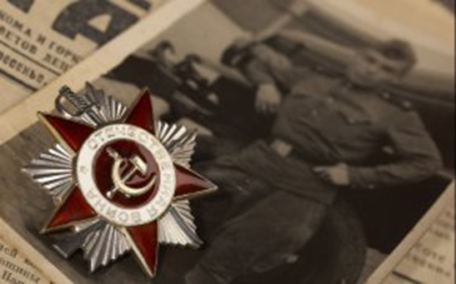
1. Введение
…Я хотел бы, чтобы все знали, что не было безымянных героев, что были люди, которые имели свое имя, свой облик, свои чаяния и надежды, и поэтому муки самого незаметного из них были не меньше, чем муки того, чьё имя войдет в историю…
Юлиус Фучик

Slide 4
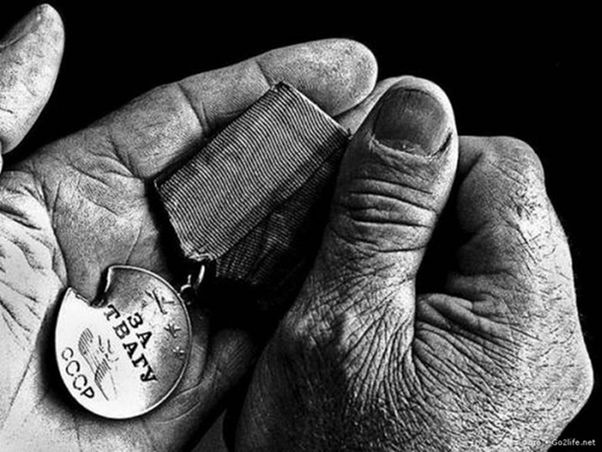
1.Что такое война?
Что такое война? Это постоянное напряжение физических и моральных сил человека.
На войне люди теряют своих боевых друзей, теряют любимых и родных.
А что помогало человеку в трудные минуты?
Это уверенность в том, что тебя дома ждет семья…

Slide 5
В презентации «Военная летопись моей семьи» собраны крупицы сведений о героических подвигах дедов и прадедов из разных семей обучающихся МБОУ ООШ № 77 города Тюмени.
«Военная летопись моей семьи» открывает еще одну страничку истории Великой Отечественной войны…

Slide 6
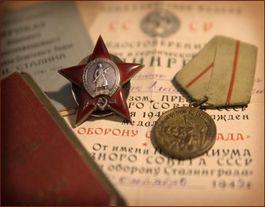
2.Воспоминания родных

Slide 7
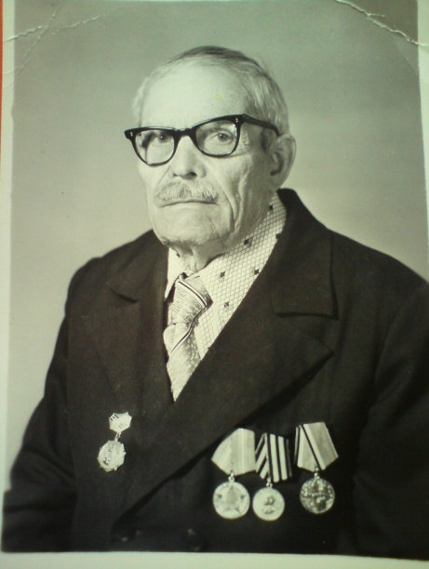
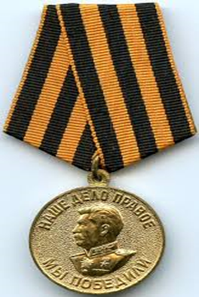
Аржиловский Иван Павлович родился 23 марта 1905 года в деревне Онохино. Призван в ряды Красной Армии в начале войны. Воевал с фашистами на Западном фронте в звании старшего сержанта. Был ранен. В 1945 году принимал участие в войне с Японией. Служил водителем – механиком в танковых войсках. В 1946 вернулся домой и работал водителем автомобиля «ЗИС – 105». Его не стало 19 июня 1987 года. Иван Павлович прожил трудную, но достойную жизнь.

Slide 8
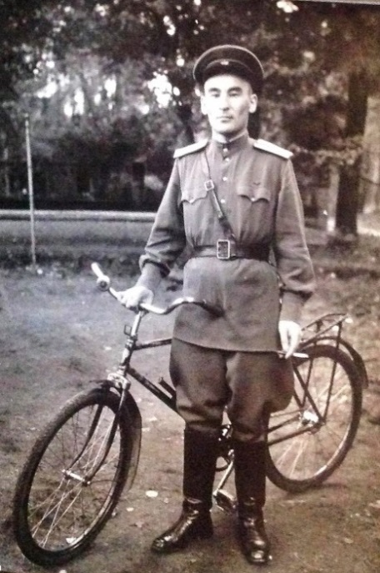
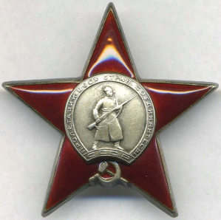
Алеев Салах Махмутович родился 21сентября1908 года в деревне Бегитино Вагайского района Тюменской области. До войны работал директором Казанской средней школы Вагайского района. В 1941 году призван на фронт. На фронте он командир и политрук. За мужество и храбрость, проявленные в годы войны с фашизмом, награжден орденом Красной Звезды, медалями: «За взятие Берлина», «За взятие Варшавы». Имеются и другие награды. В августе 1946 года в звании капитана возвращается домой и вновь возглавляет педагогический коллектив родной школы. Алеева С.М. как директора школы отличали принципиальность, ответственность, целеустремленность, настойчивость в достижении поставленных перед коллективом целей, потому что был настоящий педагог, влюбленный в свою профессию, умелый руководитель и наставник. Его не стало 21.07.1954 года.

Slide 9
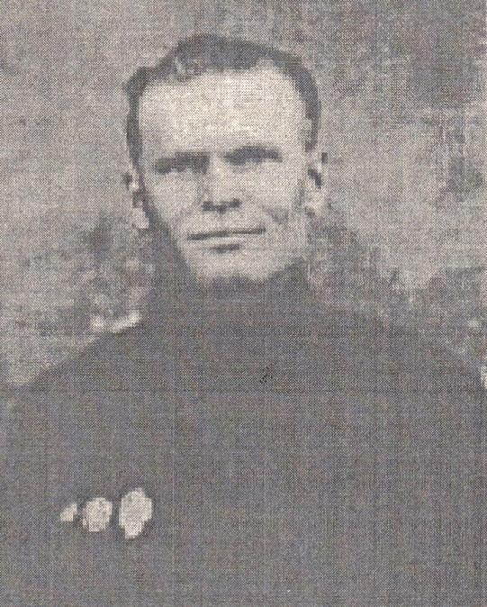
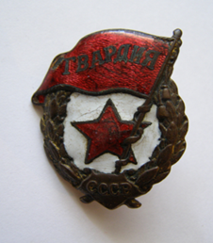
Бахур Адам Семёнович родился в 1904 году в Приморском крае, позднее переехал жить в Тюмень. Призван в ряды Красной Армии 4 августа 1941 года. Сначала Адама направили в город Омск в учебную часть. Примерно через месяц в составе сформированной дивизии сибиряков отправлен на Северо-Западный фронт в район Старой Руссы. На фронте шли ожесточенные бои: гитлеровцы рвались к Ленинграду и Белому морю, стремились пробиться к Москве. Погиб в сентябре 1942 года в звании старшего сержанта.

Slide 10
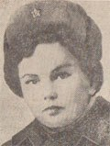
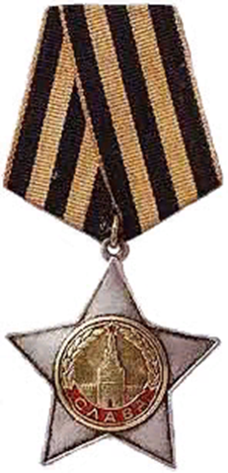
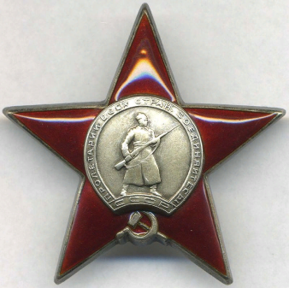
Бархатова Валентина Сергеевна родилась 1924году, в селе Иртыш, мечтала стать летчиком. 22 июня 1941 получила аттестат зрелости. Мечты прервала война. Летом 1942-го Валю зачислили на курсы механиков-водителей танка. Под Сталинградом первый раз вступила в бой. А потом бесстрашная сибирячка в составе танкового корпуса громила врага везде, куда забрасывала ее фронтовая судьба. Гимнастерку девушки украшали боевые награды - медаль «За отвагу», ордена Красной Звезды (за форсирование Днепра) и Славы III степени. Четвертый орден она получит посмертно 9 мая 1944года.

Slide 11
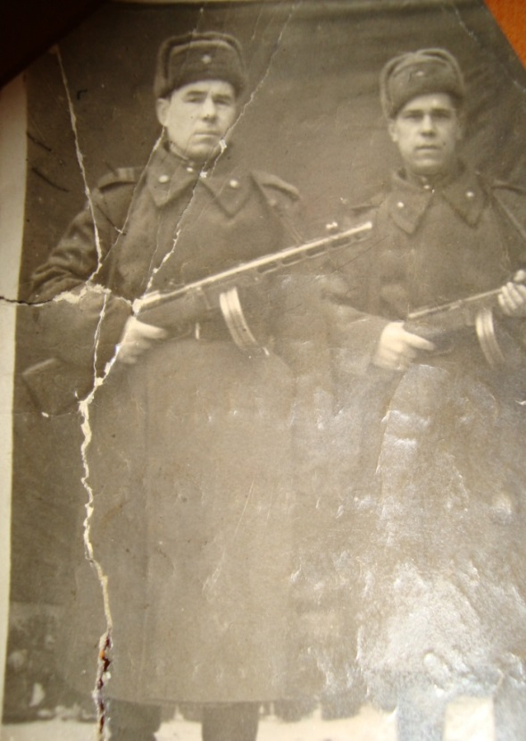

Викулов Григорий Артамонович родился в 1904 году. Григория призвали на фронт рядовым с самого начала войны в 1941году. Война для него закончилась в 1945 году. За проявленный героизм награждён медалями и орденом Красной Звезды. В боях был дважды ранен. Одно ранение было тяжёлым: в голову. После этого ранения Григорий Артамонович служил при госпитале.
На фотографии слева

Slide 12
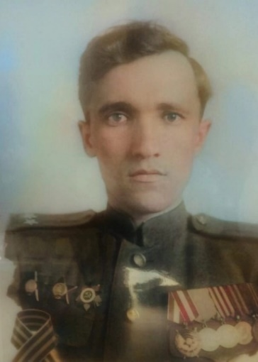

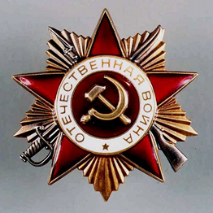
Волощук Михаил Акимович родился 1912 году в городе Болотное, Новосибирской области.
В 1939 году окончил Томское артиллерийское училище. Поступил на службу в сентябре 1941г. в звании лейтенанта.
Служил в 86 гвардейском минометном Уманско – Варшавском Краснознаменном орденов Суворова, Кутузова, Александра Невского полку в стрелковой части № 382.
Воевал на Калининском, Волховском, Брянском, Центральном,
2 Украинском и 1 Белорусском фронтах. Закончил войну в звании гвардий подполковника.
На западном фронте в январе 1942 года получил тяжелое ранение, в августе 1943 года на Центральном фронте снова получил легкое ранение.
За свои боевые подвиги, за стойкость и верность Родине награжден орденом Отечественной войны I степени (28 февраля 1945г), Медалью «За оборону Ленинграда», орденами Красной звезды (10 февраля 1942г., 16 июля 1943г., 7 июля 1945г.).
Его не стало 10.03.1986 году.

Slide 13
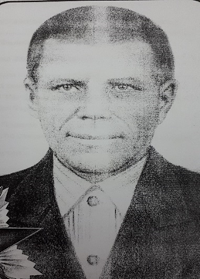
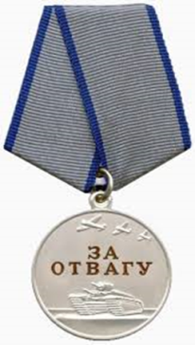
Красноармеец, беспартийный, убит в 1944 году на восточной окраине 1,4 км от города Косов, Станиславской области, ныне Ивано - Франковкая область. Захоронен в братской могиле, из 199 человек (№ захоронения ВМЦ зу 380-09-152). Последнее место службы 2 ВДГв. дивизия. (Книга памяти Тюменская область, том 5). О том, как погиб Золотов Т.М. семья узнала из писем командира, сохранились 2 письма от командира Исаев Петра Георгиевича, полевая почта 59913И. «Под убийственным огнем противника подносил на огневую позицию мины, чем способствовал бесперебойному ведению огня противнику, отражению его контратак.» Имеет награды: медаль «За отвагу» 05.07.1944, награжден за участие в боях за высоту «Безымянная» в районе г. Косов в период с 25 по 29 июня 1944 г.
Золотов Трофим Михайлович родился 07. 07. 1904года. Когда Трофим Михайлович уходил на фронт, оставалась большая семья, 5 детей. Старшей Екатерине было 15 лет, младшей Нюрочке всего лишь годик. Сохранился его единственный портрет.

Slide 14
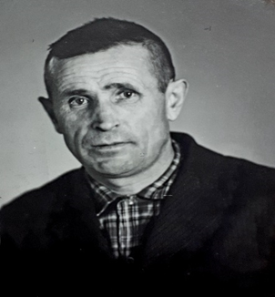
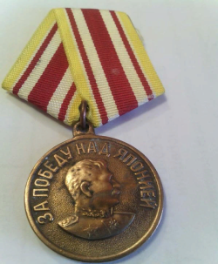
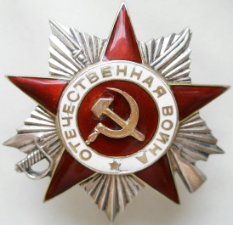
Участвовал в боях за освобождение от фашистов Литвы, Латвии, Белоруссии, Польши. В январе 1945 был ранен, при взрыве снаряда его завалило землей, раздавило плечо, получил контузию и ослеп. Месяц лежал в госпитале, сделали операцию на глаз. После госпиталя комиссовали и оставили работать при госпитале до конца войны. Но назревала война с Японией и весь госпиталь отправили в Хабаровск, ближе к боевым действиям.
В1946 году демобилизовали. Организатор сельскохозяйственного производства, кавалер ордена Отечественной войны.
Награды ветерана: Медаль «За победу над Германией в Великой Отечественной войне 1941-1945», медаль «За победу над Японией», медаль «Ветеран труда», медаль «За освоение целины». Его не стало 08.09.2018 года.
Коркин Иван Никонович родился 20.08.1925года в Актабане, Курганской области. В армию призван Омским РВК. Прошел военную подготовку в Омском стрелковом батальоне. Связист по специальности радист, рядовой солдат. Зимой 1943 года отправили на фронт. Воевал на Первом Прибалтийском фронте. Основным средством обнаружения немецких самолетов в зоне ПВО являлась служба воздушного наблюдения, оповещения и связи (ВНОС). На подразделение ВНОС возлагались следующие задачи: обнаружение воздушного противника, оповещание войск (объектов), наведение своей авиации на воздушные и наземные цели.

Slide 15
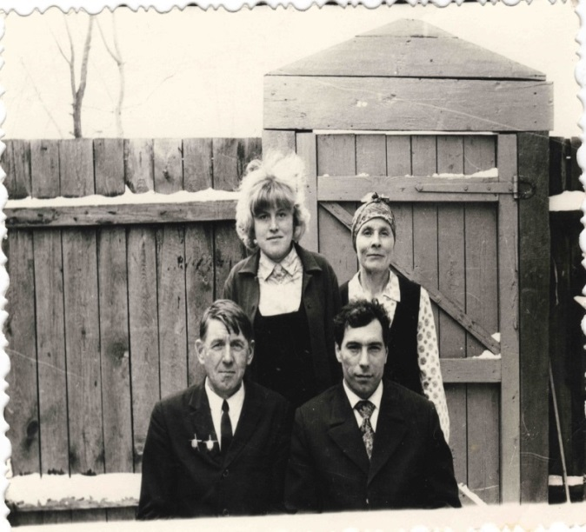

Курочкин Павел Гаврилович родился в 1908 году. Воевал под Ленинградом, там был ранен. В госпиталь Павла везли через Ладожское озеро. Награждён орденом Красной Звезды и медалями. Ранение оказалось столь тяжёлым, что Павел Гаврилович стал инвалидом и на фронт не вернулся.

Slide 16
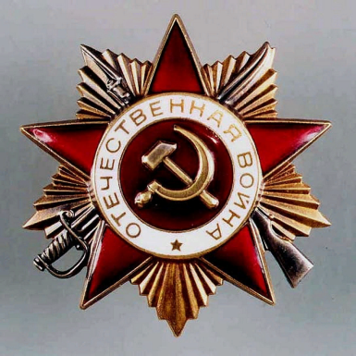
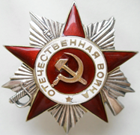
Ковалев Владимир Кузьмич, участник Сталинградской битвы. В одном из боев его батарея сбила 6 вражеских самолетов. В том бою был тяжело ранен. За героизм Владимир награжден орденами Отечественной войны 1 и 2 степени, орденом Красной Звезды, медалями «За боевые заслуги». В возрасте 97 лет был похоронен в городе Ейске со всеми военными почестями.

Slide 17
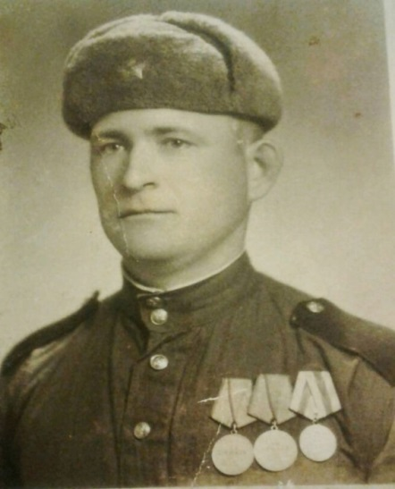

Кулюкин Алексей Антонович родился в 1920 году.
Служил в гап.РГК 3 УкрФ. Наводчик. Младший сержант Кулюкин А.А. 23 января 1945 г. в районе Баклаш находился на прямой наводке, в бою быстро и четко наводил орудие на контратакующую пехоту и танки противника. В течении дня им было рассеяно 12 танков и уничтожено до взвода пехоты противника. За отличное выполнение боевых заданий командования на фронте борьбы с немецкими захватчиками и проявленное, при этом, доблесть и мужество награжден медалью «За отвагу». Имеет награды: Орден Отечественной войны I степени.

Slide 18
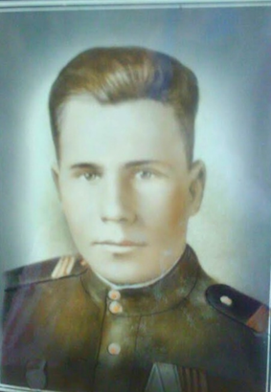
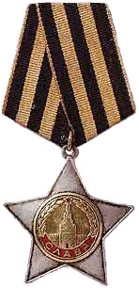
Комаров Иван Михайлович родился в 1924 году в Рязанской области Ново-Деревенский района, д.Батурки. Ему было 16 лет когда Иван начал воевать в партизанских отрядах. С 19 лет с сентября 1943 года, служил командиром стрелкового отделения 181 стрелкового полка, 291 стрелковой дивизии. Участвовал в боях за Ленинград, Псков, Украину, Белоруссии, Литву, Латвию, Чехию, Польшу. При продвижении частей полка вперед, около д. Ершова 3-й Прибалтийский фронт, путь преградил артиллерийский и ружейный огонь противника. 24.07.1944 года Комаров И.М. со своим отделением, скрыто пробрались к деревне, первым забросал гранатами расчет противника. Из захваченной им 76 мм пушки, отделением было уничтожено 11 фрицев. От внезапного и решительного нападения противник бежал и бросил технику, путь для продвижения полка был открыт. В июле 1944 года награжден орденом Славы III степени. Его не стало 09.02.2002 года.

Slide 19
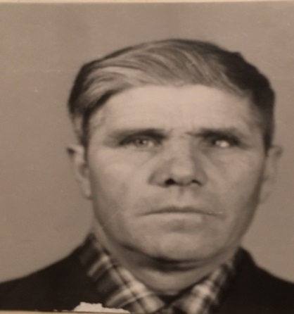

Лещев Митрофан Алексеевич родился в 1923 году в селе Матрёнки Воронежской области. В 1941 году призван на фронт. Попал в окружение в битве за Москву. Получил тяжелое ранение в голову и контузию. В 1942 году был демобилизован. Награжден орденом Красной Звезды. Его не стало в 2003 году, похоронили на хуторе Борисов станицы Скобелевской Краснодарского края.

Slide 20
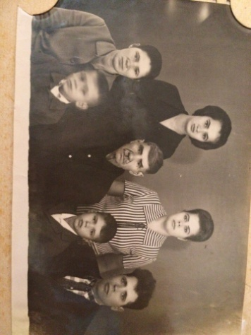
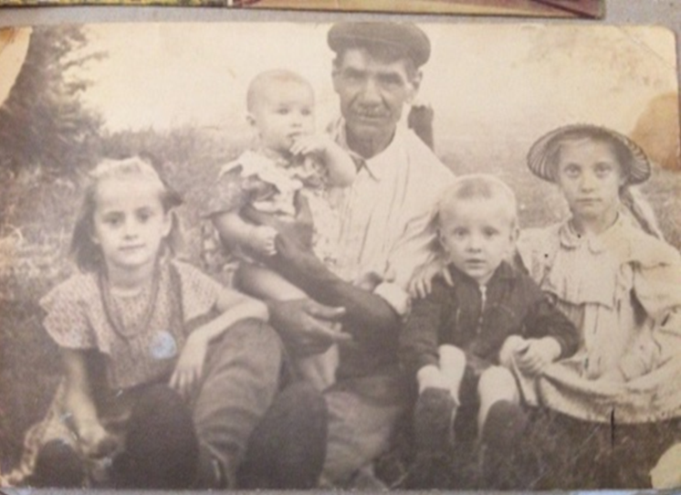
Лещев Алексей Федоров родился в 1894 году в селе Матренкино, Хохловский район, Воронежской области.
Красноармеец. Призван на службу в 1943 году Ново - Титаровским РВК, Краснодарского края, Ново -Титаровский района.
После войны трудился на территории Краснодарского края. Похоронен в станице Скобелевской, Гулькевичиского района.

Slide 21
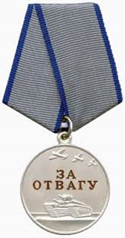

Лунарев Владимир Иванович призван на военную службу из села Куларово Вагайского района. Ему пришлось воевать на Курской дуге, участвовал в Сталинградской битве, был ранен в Польше. Награжден орденом Великой Отечественной войны, медалью «За Победу над Германией», медалью «За отвагу».

Slide 22
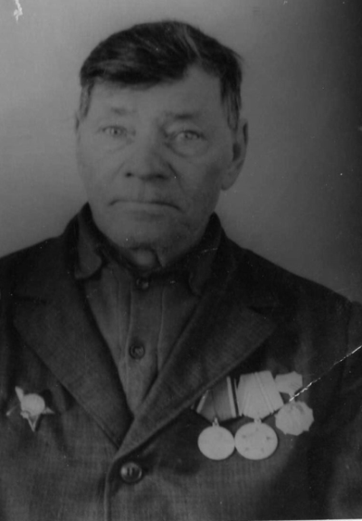

Москвин Степан Исакович простой лесоруб, оставив жену и детей сознательно пошел на фронт защищать Родину. Степан был мобилизован в РККА, согласно приказа № 83 от 2 августа 1941 года. Участник Ленинградских сражений. В одном из боев под Ленинградом был ранен.
Награжден медалями, орденом Красной Звезды и орденом Великой Отечественной войны.
После войны на протяжении всей своей жизни, Москвин Степан Исакович неоднократно награждался юбилейными медалями.

Slide 23
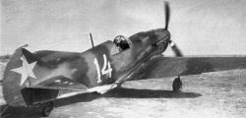
Меркулов Александр Иванович родился в 1916 году в городе Тюмени. Закончил курсы учителей. Направлен в город Улан-Удэ на работу в школу учителем. В октябре 1939г. освобожден от должности в связи с призывом в армию. Проходил службу в школе младших авиаспециалистов, затем переведен мотористом 168 резервного авиаполка. В связи с началом военных действий служил в 74 истребительном авиаполку до 1945 года. Имеет награды: медаль «За Победу над Германией», орден Отечественной войны 2 степени. После войны с 1946 по 1952 год работал директором школы №20 г. Тюмени.

Slide 24
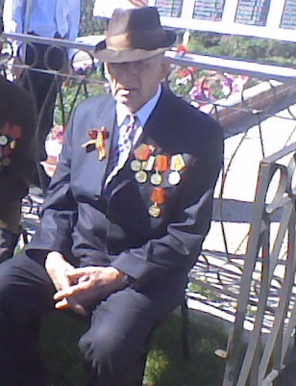
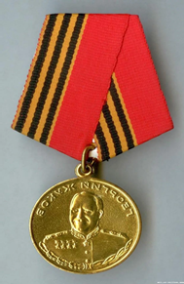
Масляков Михаил Павлович родился 23 ноября 1926 года, в селе Калмакское Армизонского района. До начала Великой Отечественной войны Михаил Павлович окончил восемь классов Калмакской средней школы. Чтобы заменить ушедшего на фронт отца, Михаилу пришлось окончить курсы трактористов. Через два года, осенью 1943 года, в возрасте 17 лет его призвали на военную службу. Военное обучение Михаил Павлович начал курсантом в Чебаркульском учебном стрелковом взводе. Учился 6 месяцев, после этого отправлен в Гороховец Владимирской области, где обучался военному ремеслу. Михаил воевал в 176 стрелковом полку 336 Житомирской Краснознамённой ордена Суворова II степени стрелковой дивизии.

Slide 25
Первостепенное значение в планах Ставки Верховного главнокомандования на лето 1944 года отводилось Белорусской операции. В результате проведенных фронтовых операций, в которых принимала участие и дивизия Михаила Павловича, было завершено окружение минской группировки врага. Немецко-фашистская группа армий «Центр» потерпела поражение — ее главные силы были окружены и разгромлены. 25 февраля 1945 года в одном из приграничных боёв с Польшей Михаил Павлович был тяжело ранен. В полевых условиях была проведена операция, а затем его отправили долечиваться в госпиталь города Пензы. В июне 1945 года его демобилизовали домой с боевыми наградами: медалью «За освобождение Белоруссии», медалью Жукова, нагрудным знаком «Фронтовик 1941-1945». Началась трудная послевоенная жизнь. Требовались героические усилия для того, чтобы поднять сельское хозяйство.
В марте 1944 года дивизия, в которой служил Михаил, вышла на подступы к Тернополю, где шли кровопролитные бои с немецко-фашистскими захватчиками. Противник, подтянув значительное подкрепление, вынудил части дивизии отойти и занять оборону на берегу реки Серет. Верховным главнокомандующим была поставлена задача на лето и осень 1944 года: завершить изгнание оккупантов с советской территории, восстановить государственную границу СССР на всём протяжении, вывести из войны на стороне Германии европейских союзников и освободить из фашистской неволи поляков, чехов, словаков и другие народы Западной Европы.

Slide 26

Меженин Николай Тимофеевич родился в 1898 году. Воевал на разных фронтах с начала войны и до 2 февраля 1945 года. Как он писал в своих письмах: «Прошёл по всем боевым точкам». Его жизнь оборвалась в деревне Болниски, в Латвии. Там шли ожесточённые бои. «Живым отсюда не вернуться», так написал Николай в своем письме, но до последнего надеялся всё-таки вернуться домой…. Николай Тимофеевич был похоронен в братской могиле. Посмертно награждён орденом Красной Звезды.

Slide 27
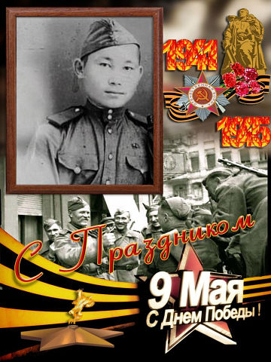
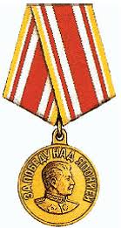
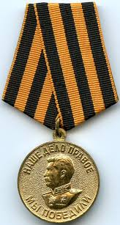
Мурсалимов Аляйтдин Мурсалимович родился 10.08.1926 году, в деревне Индери Вагайского района Тюменской области. Старший сын в большой семье. На фронт попал в 1944 году, ему было 18 лет. Воевал в 104 запасном стрелковом полку, входящий в состав 39 стрелковой бригады Сибирской дивизии военного округа, который дислоцировался в городе Омске. Затем в 203 запасном стрелковом полку стал пулеметчиком, участвовал в войне с Японией. Имеет награды: Медаль «За победу над Японией», «За победу над Германией», юбилейные медали. Домой вернулся в 1951году в звании младшего сержанта. Его не стало в 2000 году.

Slide 28
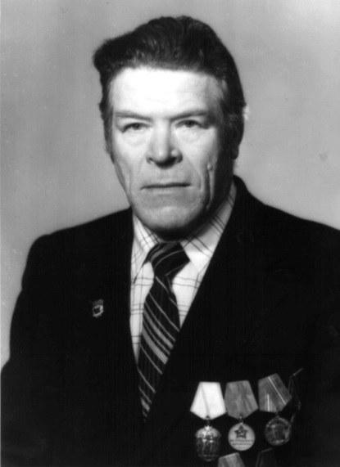
Неволин Михаил Васильевич родился 21 сентября 1925 году, в деревне Берёзовка Артинского района Свердловской области в семье служащего. В 1935 году Неволины переезжают жить в город Ишим. Когда началась война, Мише было 16 лет. В 1941 году получил профессию комбайнёра. Осенью 1943 года призван в миномётное учебное подразделение города Красноярска. После окончания «учебки» в 1943 году направлен железнодорожным эшелоном на фронт. Так он попал в Смоленск на Белорусский фронт. После долгого следования эшелон был разгружен на станции Рудня, где и начался боевой путь в пехотном лыжном батальоне. С боями батальон дошёл до Витебска, где Михаил был ранен в ногу. Ранение оказалось очень тяжёлым, и в декабре 1943г. бойца отправили в госпиталь города Вологды, где ему ампутировали полступни. Весной 1944 г. после выздоровления он полностью комиссован и демобилизован из армии по состоянию здоровья. За участие в Великой Отечественной войне Михаил Васильевич имеет правительственные награды: орден Отечественной войны 2 степени, медали «За Победу над Германией», «40 лет Победы в Великой Отечественной войне», », «50 лет Победы в Великой Отечественной войне», «70 лет Вооружённых сил СССР».

Slide 29
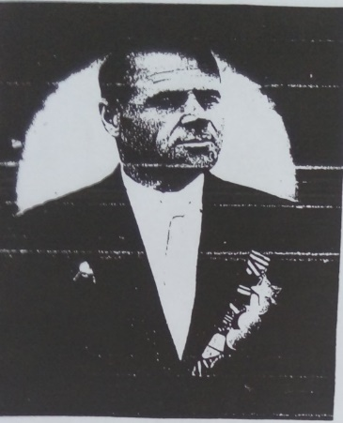
Павлов Иван Сергеевич родился 14 июля 1914 года
в деревне Колесниково, Ново-Заимского района
Тюменской области в семье крестьян. В 18 лет (это был 1932 год) поступил в Колесниковскую сельскую школу и закончил ее в 1934 году. Затем пошел работать в колхоз трактористом. Имел пятерых детей 3 мальчика и 2девочки.
В 1941 году 3 июля Иван призван на фронт, воевал в 771 отделении телеграфно-строевой роты
«телефонист», сержантом на Украинском и Белорусском фронтах. С сентября 1942 года назначен командиром отделения телеграфно-строевой роты. Дошел до города Берлина, а 2 ноября 1945 года был демобилизован.
После войны продолжал работать в колхозе механизатором, стал заслуженным работником сельского хозяйства, имел правительственные награды. Его не стало 12 декабря 1999 года.
Имеет награды: «орден Красной Звезды», «орден Славы 3 степени», медали «За боевые заслуги», «За победу над фашисткой Германией».

Slide 30
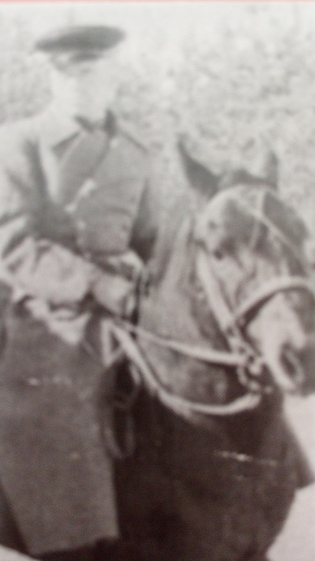

Питухин Александр Васильевич родился 12 сентября 1911 года. Ушел на фронт, где был политруком, затем комиссаром в должности старшего лейтенанта. Воевал под курском, где в одном из боев с фашистами был тяжело ранен в позвоночник, в голову и руку. Лечился в госпитале, после лечения вернулся домой.

Slide 31
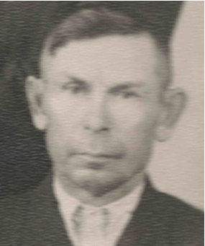

Печёрин Тимофей Герасимович, в его жизни было две войны. В Гражданскую он, ребёнком, прятался в подполе во время боевых действий в своей деревне. А в Великую Отечественную войну Тимофея Герасимовича отправили на Японский фронт. В самом начале войны в настоящих боевых действиях практически не участвовал. Но, в случае нападения Японии на нашу страну – он стал бы защитником Родины.
По его рассказам, условия были тяжёлыми. Ели столярный клей, варили кожу от сапог. Но, тем не менее, учения проводились. И он, и его сослуживцы были готовы встретить врага во всеоружии. После победы над Германией, летом 1945 года начались военные действия на Дальнем Востоке против японцев. В степи Маньчжурии были переброшены те войска, которые уже имели реальный опыт военных действий. И именно они штурмовали Большой Хинган. В случае их поражения, в боевые действия должны были вступить войска, где служил Тимофей. После подписания мира ещё 5 лет Тимофей Герасимович служил на границе с Японией. Война для него затянулась на 9 лет. В 1950 он был демобилизован. За свою службу мой прадед был награждён государственными наградами: орденом и медалями.

Slide 32
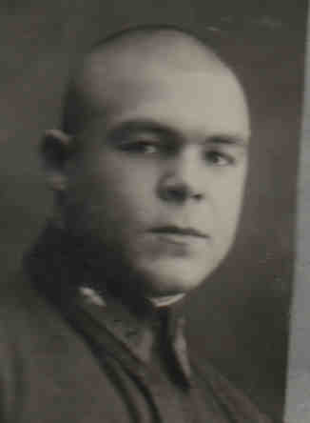
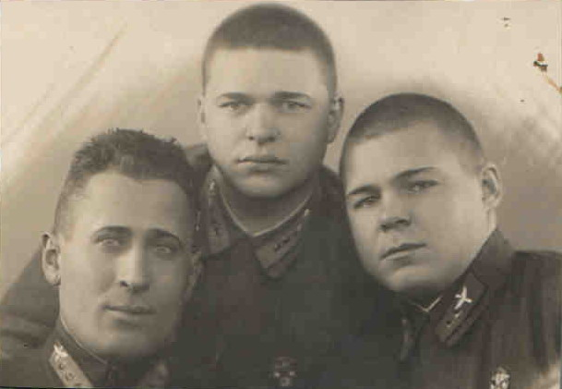
Петрушин Иван Мефодьевич родился 20 марта 1918 года в селе Кондинском Тюменской области. В 1936 году поступил в институт Народов севера в Санкт – Петербурге. Окончив два курса, призван в ряды Советской армии. Где после школы политсостава оказался на фронте. Воевал в составе батальона «летающих лыжников».
В 1940 г., после окончания войны с Финляндией, Иван решил стать лётчиком и поступил в военное училище, но обучение прервала Великая Отечественная война, уже вторая в его жизни. В составе Первого Белорусского фронта прошёл всю войну техником бомбардировщиков дальней авиации, был ранен. После окончания Великой Отечественной войны его эскадрилью перевели на японский фронт. Это была для Ивана уже третья война. Награждён государственными наградами: орденом и медалями.

Slide 33
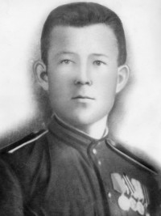

Рахимов Бари Речапович родился 25.09.1925 году в деревне Истяцкие Вагайского района, Тюменской области. Впервые на фронт попал в 1943 году, когда исполнилось ему 18 лет. Сначала в городе Новосибирске в военно-пехотном училище прошел военную подготовку, а 16 марта этого же года принял присягу и был отправлен на фронт. В составе 1 полка связи был радистом с января 1944 по июнь 1944года. Прошел Восточную Пруссию. 9 апреля участвовал в штурме Кенигсберга, за что был награжден медалью. Освобождал Монголию и Китай от японских вражеских сил. С 1944 по 1948 года начальник радиостанции СЦР-299 в 9 понтонном полку. Это американская радиостанция типа СЦР-299 и СЦР-399. Они были смонтированы в будках автомашин. Из-за плохой теплоизоляции в будках летом было очень жарко, а зимой холодно. Их приходилось переоснащать.
Домой вернулся в 1948 году. Имеет награды: медаль Жукова, «За победу над Германией в 1941-1945 г.», «За взятие Кенигсберга», «За победу над Японией», юбилейные медали. После войны женился на Калимуллиной Зулейхе Хайрулловне. Вместе они вырастили десять детей, семнадцать внуков. Его не стало в 26.06.2006 года.

Slide 34
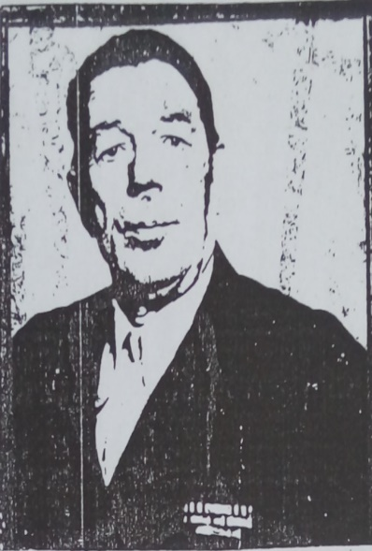

Секисов Анатолий Никандрович родился 13 июля 1924 года в деревне Камышевка Шатровского района Курганской области. На фронт призвали в 18 лет. Перед отправкой на фронт несколько месяцев проходил обучение в городе Тюмени. Война для него началась с 22 июня 1942 года до марта 1944 года, в19-том стрелковом полку- разведчиком, в звании сержанта. В марте 1944 года был тяжело ранен. Лечился в госпитале города Котельничи, после лечения уволен в запас по ранению.
Награжден орденами и медалями: орденом «Славы 3 степени» в 1944 году, орденом «Отечественной войны 1 степени», медалью «За отвагу» и юбилейными медалями.

Slide 35
Сазонов Алексей Петрович родился в 1923 году.
Призвали на фронт РККА с декабря 1941 года в Голышмановском РВК Омской области, Голышмановского района. Красноармеец 229 стрелковой дивизии Волховского фронта. Командир отделения телефонно-кабельного взвода за период боев 14.03.1943-27.03.1943.года и форсированию нашими войсками реки Волхов отлично руководил своим отделением связистов. Под постоянным минометным, артиллерийским и пулеметным обстрелом отделение товарища Сазонова Алексея мастерски производило наводку линии, своевременно четко и быстро устраняло порывы, вызванные огнем противника. Своим личным примером самоотверженности Алексей воодушевлял связистов своего отделения и вел их на выполнение поставленной задачи. За что был награжден медалью «За отвагу»

Slide 36
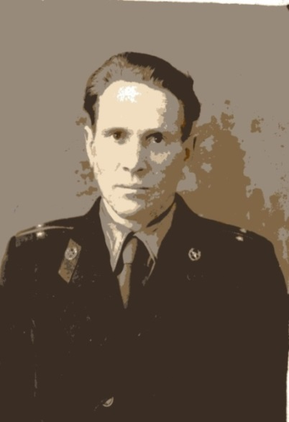
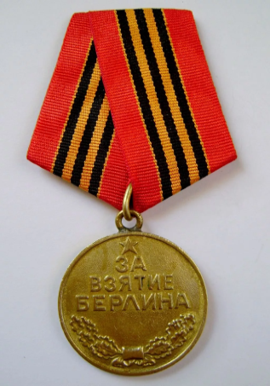
Санников Николай Александрович родился в 1924 году в деревне Тушнолобово Ишимского района. Окончив школу, Николай поступил в городе Омске в общевойсковое училище, где учился до 1943 года. На войну пошёл прямо из училища. Попал на Западный фронт в город Харьков. Воевал на 1 Украинском фронте. Дошёл до Берлина, а Победу встретил в городе Родехово в Германии. Николай Александрович имеет правительственные награды.

Slide 37
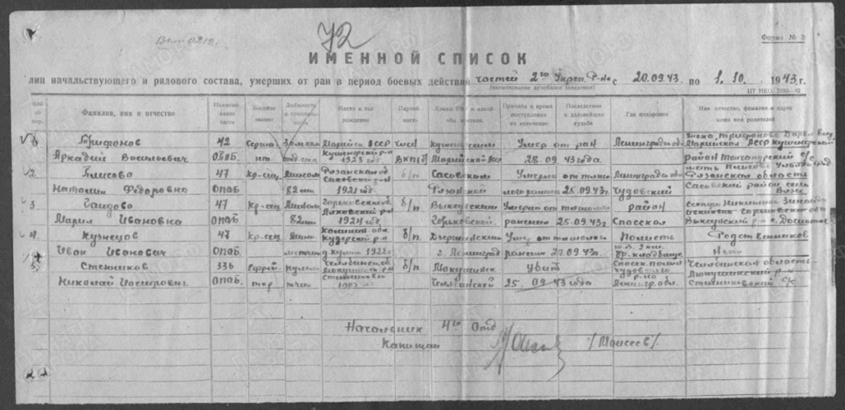
Стенников Николай Иосифович родился в 1903 году в Челябинская области, Мокушинского района.
Призвали на фронт РККА в 1941 году в Макушинском РВК, Челябинской области, Макушинского райна.
Ефрейтор второго Украинского фронта, беспартийный. Последнее место службы - 69 А, 336 опаб. Участник Ленинградских сражений. Погиб 25.09.1943 в Ленинградской области, Чудовского района, Спасско - Полистский с/с, Спасская Полисть. Похоронен на братском кладбище.

Slide 38

Федорчук Александр Андреевич родился 15 мая 1919 года. Ушел на фронт, где был командиром орудия. Командовал 152-м миллиметровым гаубичным орудием, в звании сержанта. Прошел всю войну, брал город Прагу. Участвовал в штурме города Берлин. Имел ранение в голову и руку.
Награжден медалями: «За взятие Берлина», «За взятие Праги» и другими медалями.

Slide 39


Фальков Илья Семенович родился 1906 году в Челябинская области, Мокушинского района, М.-Каменский.
Призвали на фронт РККА в 1941 году в Макушинском РВК, Челябинской области, Макушинского райна.
Красноармеец, последнее место службы - 41 гв. сд . Погиб 24 сентября 1942 года, в Сталинградской области, Городищенского района, (выс. 130,7).

Slide 40


Фаттаков Сабирчан Хайритдинович родился 02.01.1923 году в деревне Малый Уват Вагайского района Тюменской области. Когда началась война, работал в местном колхозе имени 17 партийного съезда, рядовым колхозником. В декабре 1941 года призван на фронт Вагайским райвоенкоматом. Воевал под Сталинградом, был стрелком-пехотинцем. Ужасы войны: кровь и смерть однополчан, страшные атаки немецких танков, расстрелы и бомбежки немецкими самолетами наших солдат-все это осталось в его памяти. В конце июля 1942 года получил серьезное ранение в руку и до октября лечился сначала в прифронтовом военном госпитале в городе Энгельсе, а потом в городе Марийске Новосибирской области. После излечения его отправили домой для восстановления здоровья. Второй раз призвали на фронт в октябре 1944 года. Воевал в Первом Белорусском фронте, был разведчиком. Освобождал Польшу, Германию, дошел до Берлина и штурмовал рейхстаг. За свои боевые подвиги, за стойкость и верность Родине награжден орденом Отечественной войны первой степени, медалями «За отвагу», «За оборону Сталинграда», «За взятие Берлина», «За победу над Германией», а также юбилейными медалями. Его не стало 12.10.2012 года.

Slide 41


Шешин Иван Николаевич родился 19 февраля 1908 года в Вятской губернии Орловского уезда Коврижской волости, в деревне Топоровщина (ныне Кировская область, Халтуринский район). Призван на фронт в октябре 1941года. Попал на Северный фронт. В апреле 1944 года бои шли в Румынии. За боевые заслуги получил орден Красной Звезды. 16 мая 1945 года Иван Николаевич получает второй орден Красной Звезды.
Он прожил долгую, насыщенную событиями, сложную жизнь.

Slide 42
Шулдиков Павел Дмитриевич родился 10 января 1912 года, в деревне Колесниково, в семье крестьян. В сельской школе ему не довелось, поэтому он не получил образования. Пришлось самостоятельно изучать грамоту и он мог читать газеты. До начала войны работал в колхозе трактористом. Имел 10 детей (трое из них умерло) в живых остались 3 мальчика и 4 девочки.
Как и все мужчины был призван на фронт с 1941 по 1945 года. Воевал на втором Прибалтийском фронте. Имеет ранения. После войны вернулся в родной колхоз и продолжил работать трактористом. За свой труд награжден медалью «За освоение целинных земель». Его не стало в 1991 году.
Награжден медалями: «За боевые заслуги», «За победу над Германией»

Slide 43


Мы должны знать историю своего народа, историю Великой Отечественной войны, иначе нельзя по-настоящему научиться любить свою Родину…

Slide 44


МИНУТА МОЛЧАНИЯ!

Slide 45

3. Источники
1.Воспоминания и фотографии из личных семейных архивов обучающихся МБОУ ООШ № 77 города Тюмени
2. Фучик Юлиус — Википедия ru.wikipedia.org
3. Ордена России — Википедия ru.wikipedia.org
4. Книга памяти Тюменская область
5. Великая Отечественная война 1941-1945: словарь-справочник. - М.: Политиздат, 1988.
6. Великая Отечественная война 1941-1945: энциклопедия. - М.: Советская энциклопедия, 1985.

Slide 46

4. Приложения

Slide 47




Медали, ордена, письма, документы
Медали, ордена Рякшина Алексея Федоровича
Медали Кульмаметьева
Атей Асыловича (1905-1981гг.)

Slide 48



Slide 49

Москвин Степан Исакович

Slide 50




Slide 51


Бархатова Валентина Сергеевна

Slide 52




Фальков Илья Семенович

Slide 53

Стенников Николай Иосифович

Slide 54


Евдокимов Сергей Спиридонович

